Slide 1

LECTORES COMPETENTES
Proposiciones
MODALEs
Elaborado por: Diana C. Garzón

Slide 2
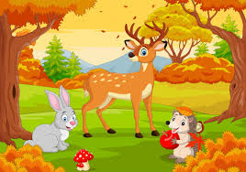
Proposiciones modales
Las proposiciones modales son afirmaciones que relacionan dos nociones a través de un verbo (relación). Las proposiciones modales utilizan oraciones canónicas (Sujeto, verbo y complemento)
Ejemplo: Algunos animales viven en el bosque.

Slide 3
¿Qué es una noción?
Una noción es un sujeto, animal o situación, que realiza una acción o sobre quien recae la acción. Se expresan de forma general y no particular.
Ejemplo: Algunos animales viven en el bosque.
Noción 1
Noción 2

Slide 4
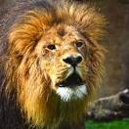
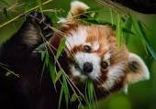
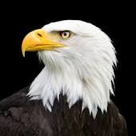
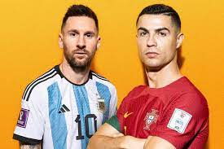
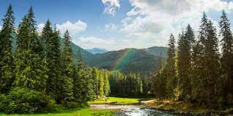
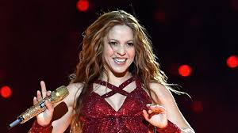
¿Qué imágenes representan una noción?

Slide 5

¿Qué es la relación?
La relación es la acción o verbo que recae sobre la noción 2.
Ejemplo: Algunos animales viven en el bosque.
Relación

Slide 6




¿Qué imágenes representan una relación?

Slide 7
ELEMENTOS DEL MENTEFACTO MODAL
Relación
(R)
Noción 2
(N2)
Noción 1
(N1)
Noción 1: Hace referencia al sujeto
Relación: Específica la acción (Verbo)
Noción 2: Indica el complemento

Slide 8
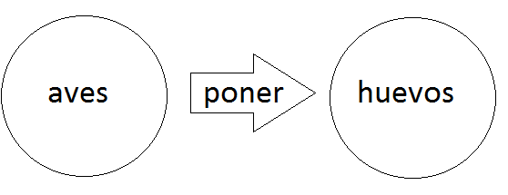
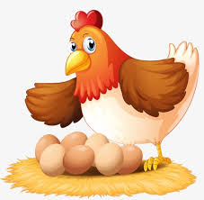
Núcleo proposicional
Relación
Noción 1
Noción 2

Slide 9
La relación o verbo en el mentefacto está en infinitivo, por ejemplo:
Correr
Dormir
Jugar
Reír
Cantar
sol
Iluminar
planeta
Tierra
En la proposición el verbo no está en infinitivo.
PROPOSICIÓN:
El sol ilumina el planeta Tierra.

Slide 10
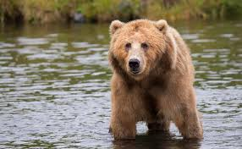
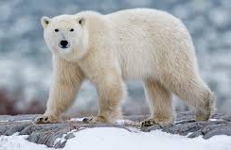
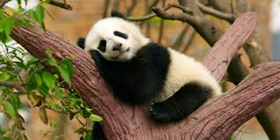
ESPECÍFICADORES
N1
EN1
R
N2
EN2
Los especificadores: Indican clase o tipo de la noción.
Por ejemplo: El oso polar es un tipo de oso.

Slide 11
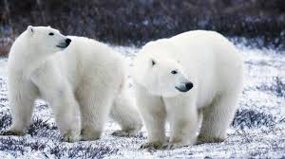
El oso polar come peces.
oso
polar
comer
peces

Slide 12
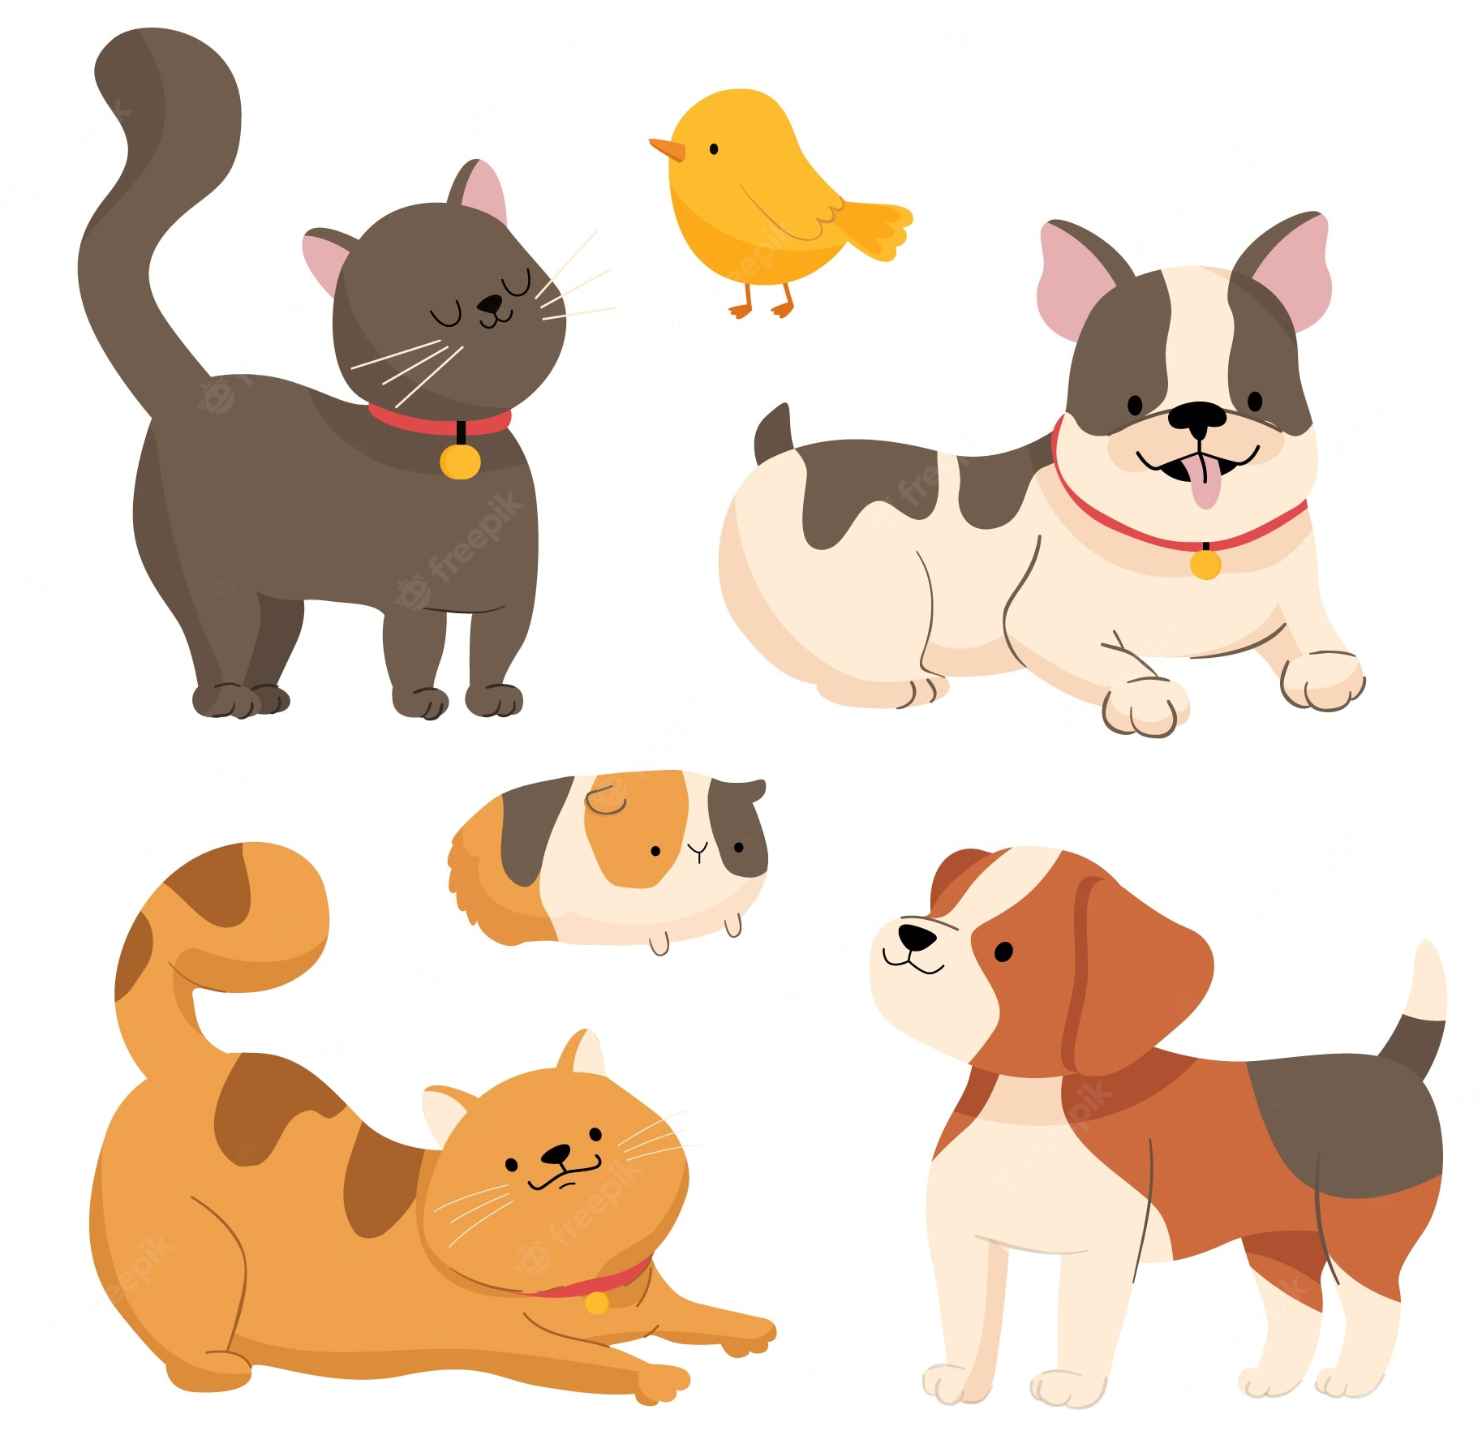
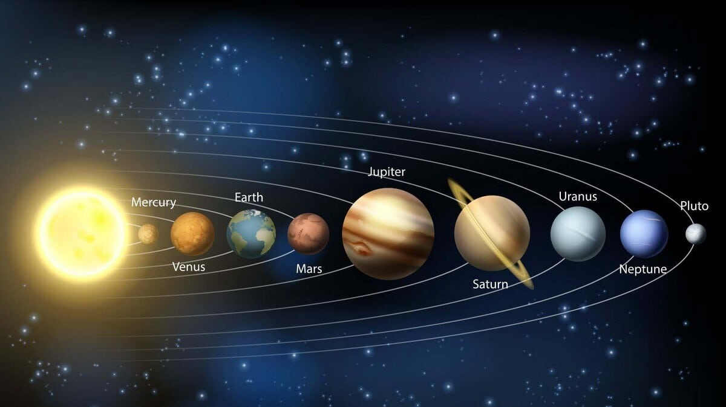
Animales
domésticos
planetas

Slide 13
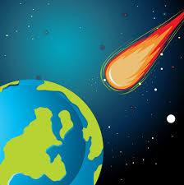
CROMATIZADORES
Se utilizan para complementar la proposición y se escriben dentro de rectángulos.
gigante
peligrosamente
catástrofes
globales
asteroide
provocar
Hace 75 millones de años
Un gigante asteroide provocó peligrosamente catástrofes globales, hace 75 millones de años.

Slide 14
TIPOS DE CROMATIZADORES
Ejemplificadores
Cuantificadores
Propiedades
Ejemplificadores
Cuantificadores
Propiedades
Modo
Proposicional

Slide 15
TIPOS DE CROMATIZADORES DE LAS NOCIONES
EJEMPLIFICADORES: Hacen referencia a ejemplos en una noción.
Los recursos naturales como: el agua.
Los recursos naturales, por ejemplo: el agua.
2. CUANTIFICADORES: Representan una cantidad en una noción.
Todos, algunos, la mayoría, el 87% etc.
Algunos niños practican deportes.
3. PROPIEDADES: Indican las características de la noción.
Rojo, grande, útil, oscuro etc.
El tucán tiene un bello plumaje.

Slide 16
TIPOS DE CROMATIZADORES DE LA RELACIÓN Y
PROPOSICIONAL
MODO: Acompañan al verbo e indica la manera de realizar la acción. Adverbios como: rápidamente, cuidadosamente, hábilmente.
Los leones cazan hábilmente a sus presas.
TIEMPO, LUGAR, CIRCUNSTANCIA, FUENTE O REFERENCIA: Implica relaciones causa – efecto, condiciones, planteamientos.
Los dinosaurios habitaron el planeta Tierra, hace millones de años.

Slide 17
TIPOS DE CROMATIZADORES DE LAS NOCIONES
EJEMPLIFICADORES
Como: el agua
Seres vivos
Recursos naturales
necesitar
Los seres vivos necesitan recursos naturales, como el agua.

Slide 18
TIPOS DE CROMATIZADORES DE LAS NOCIONES
CUANTIFICADORES
Algunos
niños
deportes
practicar
Algunos niños practican deportes.

Slide 19
TIPOS DE CROMATIZADORES DE LAS NOCIONES
PROPIEDAD
bello
tucán
plumaje
tener
El tucán tiene un bello plumaje.

Slide 20
TIPOS DE CROMATIZADORES DE LA RELACIÓN
hábilmente
león
presa
cazar
Los leones cazan hábilmente sus presas.

Slide 21
TIPOS DE CROMATIZADORES DE LA PROPOSICIÓN
dinosaurio
Planeta Tierra
habitar
Hace millones de años
Los dinosaurios habitaron el planeta Tierra, hace millones de años.

Slide 22
PASOS PARA GRAFICAR PROPOSICIONES MODALES
Leer la proposición.
Dibujar y escribir el núcleo proposicional. (Noción 1, Relación y Noción 2)
El verbo se escribe en infinitivo (ar, er, ir).
No es necesario escribir artículos (el, los, las)
Escribir los cromatizadores, cuando sea necesario.
El fuego produce calor natural.
fuego
producir
calor
natural

